Slide 1
Муниципальное бюджетное дошкольное образовательное учреждение «Детский сад № 45»
Удмуртская Республика, город Глазов
«Играем вместе с внуками»

Slide 2
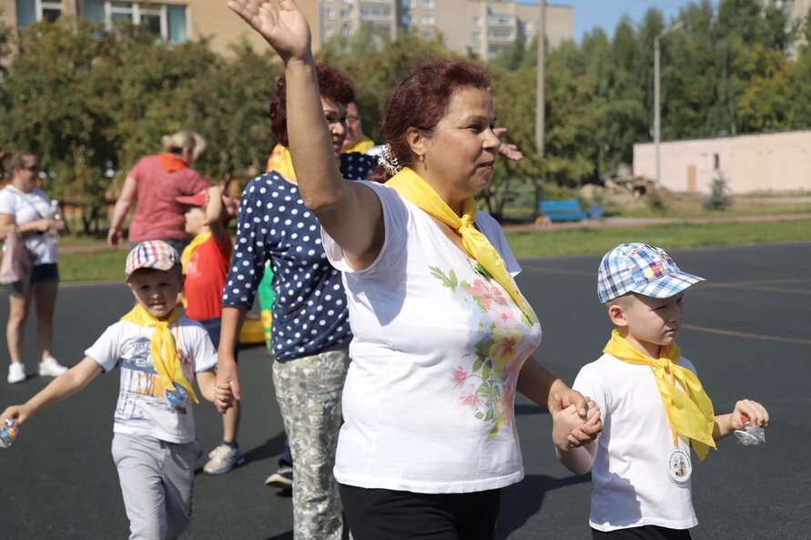
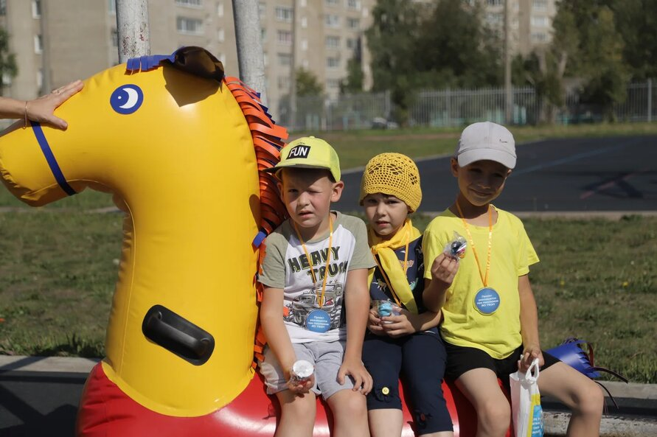
Территория реализации проекта: Удмуртская Республика, город Глазов
Целевые группы:
Дети дошкольного возраста (5+)
Старшее возрастное поколение (55+)

Slide 3
Актуальность
1. Формирование у населения Удмуртской Республики потребности в физической активности и продолжительности здоровой жизни, увеличение периода активного долголетия (реализация национального проекта «Демография»)
2. Альтернатива совместным семейным мероприятиям , запрещенным для проведения в закрытых помещениях с возрастанием рисков заражения Covid-19

Slide 4
В чем инновация?
Инновационную составляющую можно рассмотреть с трех сторон:
1. Подобный проект не реализовывался ранее на территории города Глазова (соревновательные мероприятия для населения проводятся только с использованием специального спортивного оборудования - лыж, палок для скандинавской ходьбы и др.).
2. Проект предусматривает участие двух возрастных групп населения, которым нужно действовать вместе для достижения успеха: людей старшей возрастной группы (55+) и детей дошкольного возраста (5+).
3. Командные игры, с использованием аттракционов (тимбилдинг), проводятся только в рамках отдельных предприятий, офисных компаниях, целью их является укрепление корпоративной культуры сотрудников.

Slide 5
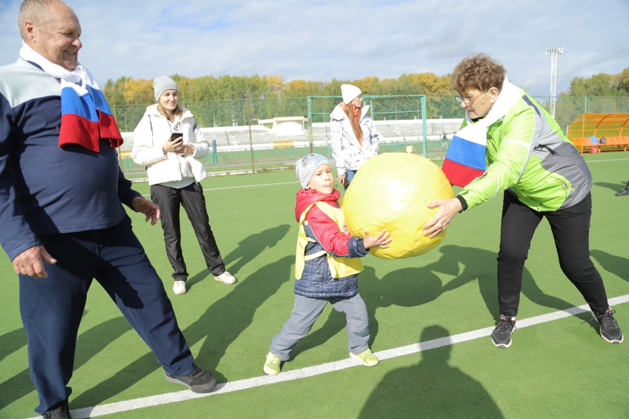
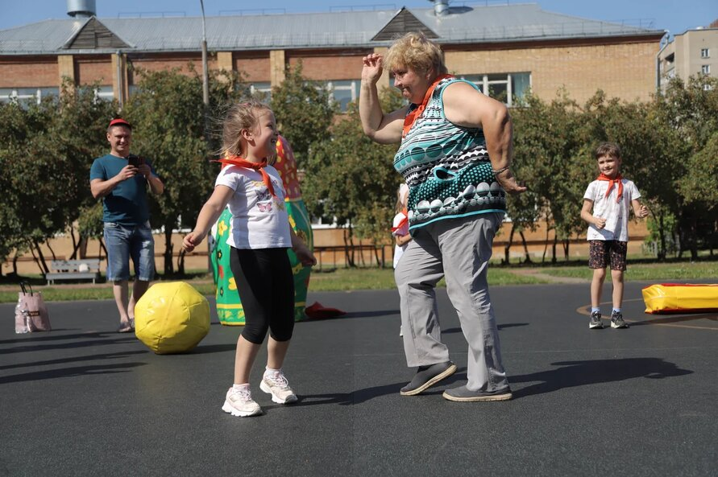
Цель
Организация физкультурно-оздоровительных мероприятий на свежем воздухе в формате командных игр для людей старшей возрастной группы и детей дошкольного возраста с использованием спортивных аттракционов.

Slide 6
Задачи
1.Развитие физической культуры и массового спорта, вовлечение в регулярные занятия лиц зрелого и старшего возрастов
2.Разработать сценарии и требования для участников командных игр с использованием спортивных аттракционов
3. Обеспечить информационную поддержку проекта для привлечения максимального числа участников.
4. Организовать и провести массовые физкультурно-оздоровительные мероприятия командного характера (с количественным составом не менее 50 чел.) для разновозрастных групп: людей старшего поколения (55+) и детей дошкольного возраста (5+).
5.Провести мониторинг результативности и удовлетворенности целевых групп содержанием проекта.

Slide 7
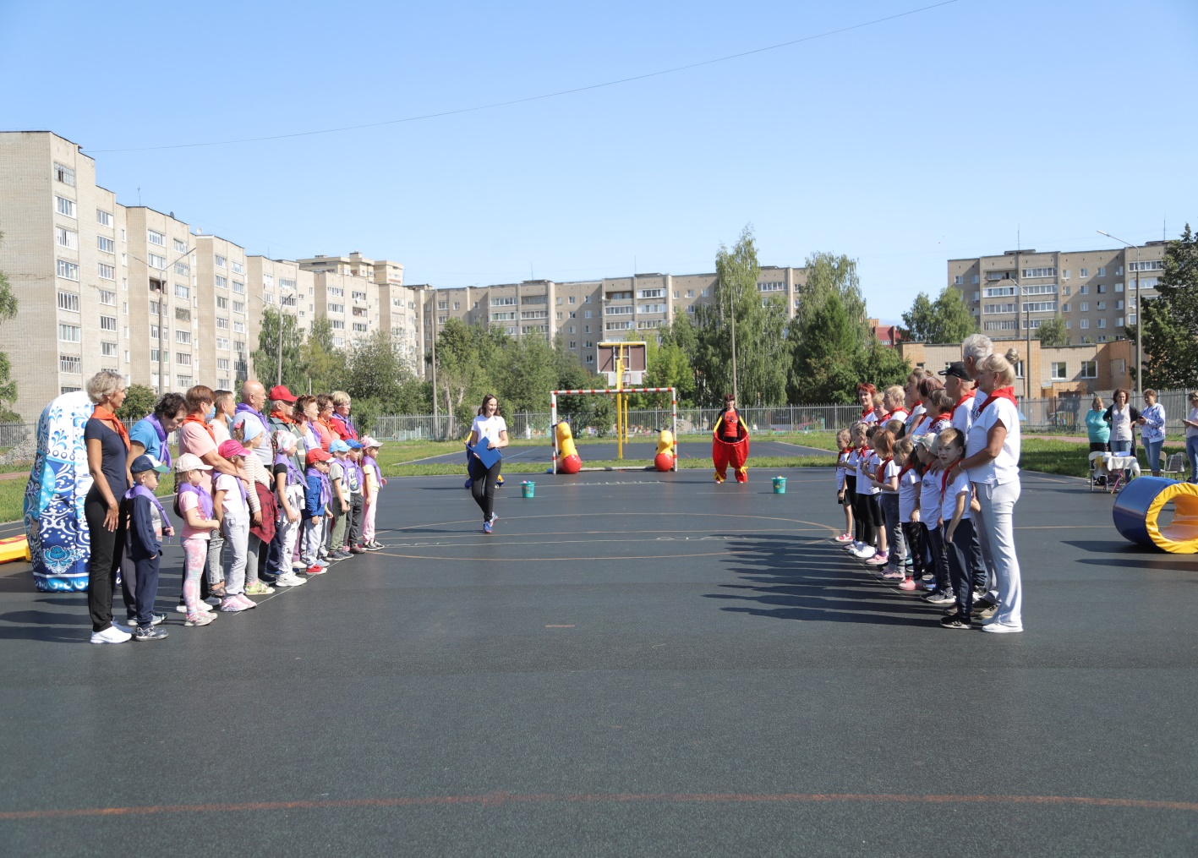
Организация соревнований на площадках города
Ссылки на фотоотчеты о проведенных соревнованиях с закупленным оборудованием:
https://disk.yandex.ru/d/wtv_Px1GeiBxcw
https://disk.yandex.ru/d/X-ndcWcS79QSKw

Slide 8
Результаты:
- В семейных соревнованиях приняло участие 576 человек, из них 288 человек – люди старшего поколения (55+) и 288 человек дети дошкольного возраста (5+) ;
- Закуплены аттракционы на сумму 350 700руб., что позволило с их помощью развернуть на площадках города полноценные спортивные соревнования;
- Размещено 10 публикаций о проекте, в том числе в социальных сетях;
-240 человек(96% ) участников проекта в возрасте 55+ положительно отзываются о проекте, говорят о том, что он вызывает мотивацию вести здоровый образ жизни. ( на основе результатов анкетирования, отзывов)

Slide 9
Перспективы развития проекта
1.Реализация проекта может стать ежегодной, сменив свой формат на городской семейный Фестиваль в стиле народных развлечений. В данном фестивале будут принимать участие не только команды жителей города Глазова, но и Глазовского района.
2. Закупленное оборудование на условиях проката смогут использовать образовательные спортивные и культурные учреждения города для организации семейных спортивно-оздоровительных мероприятий

Slide 10
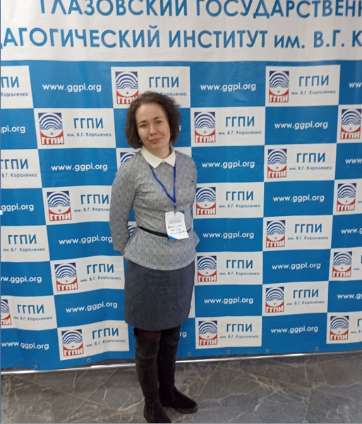
Лидер практики Баженова Наталия Александровна. Старший воспитатель МБДОУ д/с № 45 Педагогический стаж работы : 15 лет
КОНТАКТНЫЕ ДАННЫЕ
Адрес: 427620, Удмуртская Республика
г. Глазов, ул. Энгельса, д. 1 Телефон: +7 (34141)7-36-46 Факс: нет E-mail: zhuravushkads45@mail.ru Адрес официального сайта: www.ciur.ru/glz_dou/glz_ds45

